Slide 1
6TH GRADE
CHÀO MỪNG CÁC EM ĐẾN VỚI TIẾT HỌC!

Slide 2
LUYỆN TẬP

Slide 3
LUYỆN TẬP 4
Quan sát Hình 61.
n
a) Tia OA trùng với tia nào?
b) Hai tia OB và Bn có trùng nhau không? Vì sao?
c) Hai tia Om và On có đối nhau không? Vì sao
B
O
m
A
Hình 61
Trả lời:
a) Hai tia OA và Om trùng nhau
b) Tia OB và Bn không trùng nhau vì không có chung gốc
c) Hai tia Om và On không đối nhau vì chúng không cùng nằm trên một đường thẳng.

Slide 4
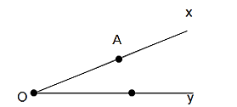
Bài 1: Hãy đọc tên các tia gốc O trong Hình 62
Các tia chung gốc O là: OA, Ox, OB, Oy

Slide 5
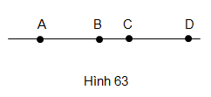
Bài 2: Quan sát Hình 63. Trong các phát biểu sau, phát biểu nào đúng,phát biểu nào sai ?
a) Điểm A thuộc tia BC.
Sai
a) Điểm D thuộc tia BC.
Đúng

Slide 6
Bài 3: Quan sát Hình 63. Trong các phát biểu sau, phát biểu nào đúng, phát biểu nào sai?
a) Hai tia BC và BD trùng nhau.
b) Hai tia DA và CA trùng nhau.
c) Hai tia BA và BD đối nhau.
d) Hai tia BA và CD đối nhau.
Đúng
Sai
Đúng
Sai

Slide 7

Bài 4. Quan sát hình 64:
a) Hãy viết ba tia gốc A và ba tia gốc B.
b) Viết hai tia trùng nhau gốc A và hai tia trùng nhau gốc B.
c) Viết hai tia đối nhau gốc A và hai tia đối nhau gốc B.

Slide 8
Giải:
a) Ba tia gốc A: Ax, AB, Ay
Ba tia gốc B: Bx, BA, By
b) Hai tia trùng nhau gốc A: AB và Ay
Hai tia trùng nhau gốc B: BA và Bx
c) Hai tia đối nhau gốc A: Ax và Ay
Hai tia đối nhau gốc B: BA và By

Slide 9
VẬN DỤNG

Slide 10
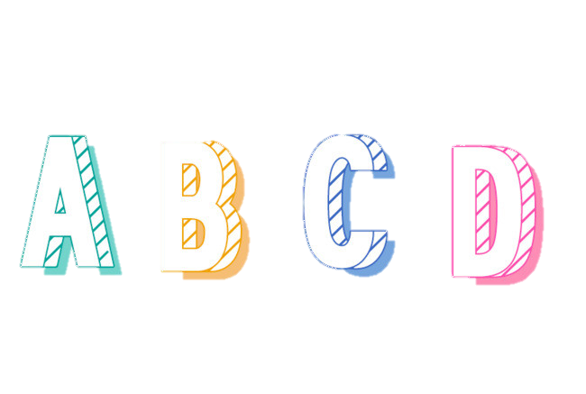
Luyện tập
Trò chơi trắc nghiệm

Slide 11


Câu 1: Cho hai tia đối nhau EM và EN, I là một điểm thuộc tia EM. Trong ba điểm I, E, N điểm nào nằm giữa hai điểm còn lại?
Điểm I
Điểm N
A
B
C
Điểm E
D
Điểm M
Tiếc quá …! Bạn chọn sai rồi !
Tiếc quá …! Bạn chọn sai rồi !
Tiếc quá …! Bạn chọn sai rồi !
Hoan hô . Bạn chọn đúng rồi !

Slide 12
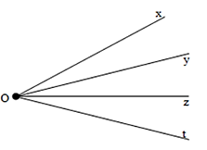
Câu 2: Kể tên các tia trong hình vẽ sau
Ox
B
Ox, Oy, Oz, Ot
A
Ox, Oy, Oz
D
xO, yO, zO, tO
C
Tiếc quá …! Bạn chọn sai rồi !
Tiếc quá …! Bạn chọn sai rồi !
Tiếc quá …! Bạn chọn sai rồi !
Hoan hô . Bạn chọn đúng rồi !

Slide 13

Câu 3: Cho hình vẽ:
Chọn các điểm thuộc tia Bt.
O, M, K
O, B
A
B
B, K
B, M , K
C
D
Tiếc quá …! Bạn chọn sai rồi !
Tiếc quá …! Bạn chọn sai rồi !
Tiếc quá …! Bạn chọn sai rồi !
Hoan hô . Bạn chọn đúng rồi !

Slide 14

Câu 4: Cho hình vẽ
Khẳng định nào sau đây đúng?
A
Tia Mx và tia Mt là hai tia đối nhau
Tia Mx và tia My là hai tia đối nhau
B
Tia My và tia Mt trùng nhau
D
Tia Mx và tia My trùng nhau
C
Tiếc quá …! Bạn chọn sai rồi !
Tiếc quá …! Bạn chọn sai rồi !
Tiếc quá …! Bạn chọn sai rồi !
Hoan hô . Bạn chọn đúng rồi !

Slide 15
HƯỚNG DẪN VỀ NHÀ
- Ôn lại các kiến thức đã học.
- Tự đọc thêm mục CÓ THỂ EM CHƯA BIẾT và tìm thêm những ví dụ liên quan đến hình ảnh của tia trong thực tiễn.
- Hoàn thành bài tập còn lại trong SGK và các bài tập trong SBT
- Chuẩn bị bài mới “Góc”.

Slide 16
HẸN GẶP LẠI CÁC EM Ở TIẾT HỌC SAU!

